Slide 1
TEMEL YAŞAM DESTEĞİ (II)

Slide 2
KALP MASAJI

Slide 3
Dış kalp masajı nasıl yapılır?
Yapay solunum sırasında şah damarından 5 saniye süre ile nabız kontrolü yapılır, nabız yoksa dış kalp masajına başlanır.
KALP MASAJINA BAŞLAMADAN ÖNCE KALBİN TAMAMEN DURDUĞUNDAN KESİNLİKLE EMİN OLUNMALIDIR!

Slide 4
KALP DURMASI NEDENLERİ
KALP DURMASI BELİRTİLERİ
Oksijensizlik ( Solunum durması, boğulma, zehirlenme vs. )
Kanamalar
İlaçlar ve kimyasal maddeler
Elektrik veya yıldırım çarpması
Kalp hastalıkları ve beyin hastalıkları
Kalp sesleri duyulmaz, nabız alınmaz.
Solunum durur, morarma görülür.
Oksijensizliğe bağlı olarak bilinç kaybolur, çırpınmalar görülür.
Göz bebekleri genişler.
İleri dönemde koma ve ölüm gerçekleşir.

Slide 5
Temel yaşam desteğinin yapılması
Ortamın güvenliği sağlanır
Bilinç değerlendirilir
Yanıt verirse bir sorun olup olmadığı araştırılır.
Yanıt vermiyorsa
çevrede biri varsa hemen 112 aratılmalıdır.
Boğulma ve travmalarda ilkyardımcı yalnız ise 1 siklusdan sonra kendisi yardım çağırmalıdır.
Bebek ve çocuklarda, ilk önce iki solunum yapılır, ardından 112 aranır.

Slide 6
1 Siklus = 30 dış kalp masajı ve 2 sunni solunumun 5 kez tekrarıdır
Her siklusta hasta / yaralının solunumu ve şah damarından nabzı 5 saniye süre ile kontrol edilmelidir

Slide 7
Hava yolu kontrol edilir

Slide 8
Solunum kontrol edilir

Slide 9
Solunum varsa koma pozisyonuna sokulur

Slide 10
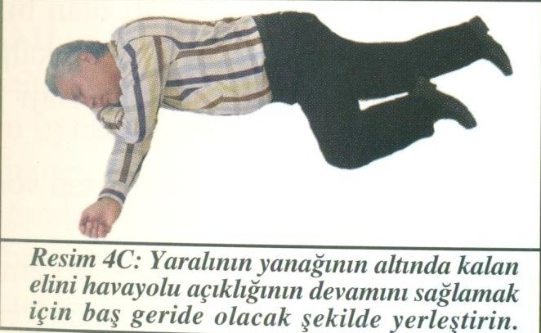

Slide 11
Dış Kalp Masajı Ne Zaman Yapılır?
Yapay solunum sırasında yetişkinlerde şah damarından , bebeklerde koldan 5 saniye süre ile nabız kontrolü yapılır, nabız yoksa dış kalp masajına başlanır.
KALP MASAJINA BAŞLAMADAN ÖNCE KALBİN TAMAMEN DURDUĞUNDAN KESİNLİKLE EMİN OLUNMALIDIR!

Slide 12
Alttaki kaburgalar elle tespit edilir, eller kaydırılarak göğüs kemiğinin alt ucu belirlenir.
Her iki kaburganın birleştiği noktaya (sternum ucu) iki parmak konur ve üstüne diğer el topuğu yerleştirilerek bası noktası tespit edilir. Bu elin üzerine diğer el yerleştirilir.
Her iki el parmakları birbirine geçirilir ve hastaya temas etmemesine dikkat edilir. Eller sabit tutulmalıdır. Dirsekler ve omuz düz ve hasta/yaralının vücuduna dik tutulacak şekilde tutulmalıdır.

Slide 13
Yetişkinlerde önce kalp masajından başlanır Sonra sunni solunum yapılır. 30 kalp masajı 2 soluk verilir.

Slide 15
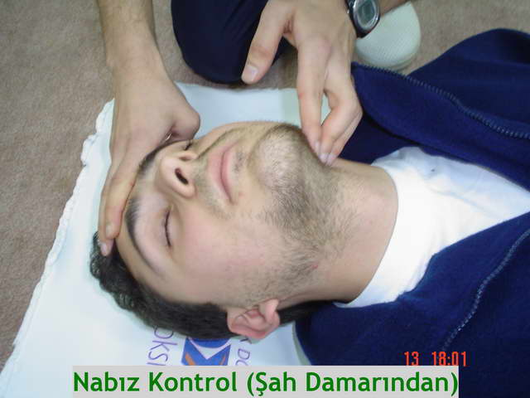
1- Dış kalp masajına başlamadan önce hazırlık
Şah damarından nabız kontrol edilmeli (üç parmak şekilde görüldüğü gibi şah damarı üzerine yerleştirilip 5 saniye süre ile nabız alınmaya çalışılmalı)

Slide 16
Nabız alınamıyorsa kazazede sert zemine sırtüstü yatırılmalı
Tercihen kazazedenin sağ tarafına diz çökülmeli
Sternum kemiğinin (iman tahtası) alt ucundan 2 - 3 parmak yukarı kısım belirlenmeli
veya kemiğin orta noktası belirlenerek alt yarısının orta-alt kısmı belirlenmeli
Bir elin ayası buraya yerleştirilmeli
Diğer el üzerine yerleştirilmeli

Slide 20
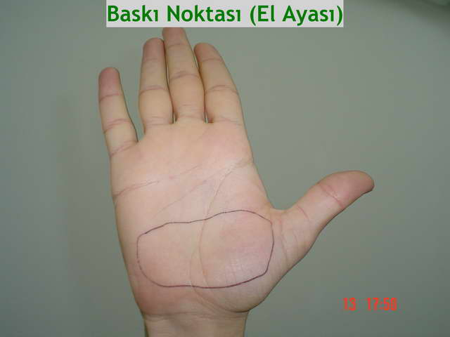

Slide 24
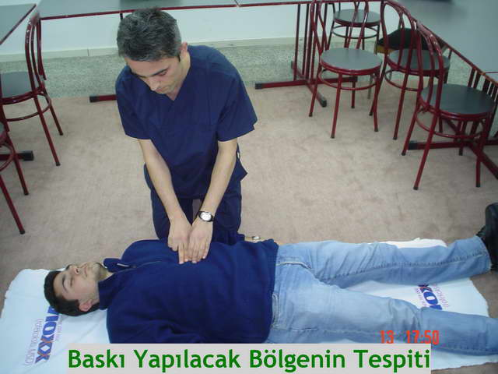

Slide 26
Dış kalp masajı
Altın Kural
Parmaklarınızı göğüs kafesi ile temas ettirmemelisiniz ki (sadece el ayası temas etmeli) güç tek bir noktadan verilsin
Dirseklerinizi bükmemelisiniz ki ; göğüs kemiği üzerine dik olarak baskı uygulanılabilsin

Slide 27
DOLAŞIM | Erişkin | Çocuk | Bebek | TYD / Suni Solunum
Nabız alma | YOK Nabız kontrolü Karotit | YOK Karotid femoral | YOK Brakial | Solunum yoksa, 30 göğüs basısı 2 suni solunum
Göğse bası Uygulanacak yer | Göğüs kemiğinin Alt yarısı / iki memebaşının ortasına | Göğüs kemiğinin alt yarısı / iki memebaşının ortasına | Göğüs kemiğinin tam ortası / iki memebaşının ortasına
Göğüs basısının Uygulanışı | İki el tabanı üst üste konarak | Tek veya iki el tabanı ile | 2 parmak ile
Dakikadaki (ortalama)sayısı (sağ.per.için) | 100 kez | 100 kez | 100 kez
Kalp masajı / Suni solunum oranı | 30 : 2 | 30 : 2 | 30 : 2
Göğüs bası derinliği | En az 5cm | Göğüs kafesinin 1/3 derinliği | Göğüs kafesinin 1/3 derinliği

Slide 28
Hasta / Yaralıya 30 kalp masajından sonra 2 solunum yaptırılır.(30:2)
Temel yaşam desteğine hasta / yaralının yaşamsal refleksleri veya tıbbi yardım gelene kadar yada ilkyardımcı yorulana kadar kesintisiz devam edilir.

Slide 29
1-8 yaş arasındaki çocuklar için hayat kurtarıcı soluk verme tekniği
Çocuğun yapısına göre
Temel yaşam desteği ayarlanır.
Çocuk gelişmişse yetişkin gibi kalp masajından başlanır.
Çocuk küçük ise ise temel yaşam desteğine sunni solunumla başlanır.

Slide 30
Hava yolu açılır
Derin nefes alındıktan sonra bir el çocuğun alına konur.

Slide 31
Ağız çocuğun ağzını kaplayacak şekilde yerleştirilir.
Aynı elin baş ve işaret parmağı ile çocuğun burnu sıkılır.

Slide 32
Dolaşımın kontrol edilmesi
İki kez hayat kurtarıcı soluk verildikten sonra çocuklarda dolaşımın varlığını kontrol etmek için aşağıdaki belirtilerden biri aranmalıdır.
Yeterli ve düzenli solunum
Öksürük
vücut hareketleri
Çocuklarda nabzı hisset her zamn kolay olmayabilir. Bu yüzden bu belirtilerden birinin varlığı dolaşımın bir göstergesi olarak kabul edilir.
Ancak dolaşım sık aralıklarla kontrol edilmelidir.
Çocukta dolaşım belirtileri varsa düzenli ve yeterli solunum yoksa dakikada 12-20 kez solutma işlemine devam edilmelidir.

Slide 33
Çocukta yeterli solunum varsa koma (rahatlama) pozisyonuna getirilir.

Slide 34
1-8 arasındaki çocuklarda kalp masaji tekniği
El ayası ile memelerden geçen hayali çizginin tam ortasına dik olarak konur.
Kaburgalara bası yapmamak için parmaklar yukarıya kaldırılır.
Tek elle masaj yapılır

Slide 35
Dirsekler bükülmeden göğüs kalınlığının 1/3 si (2,5-5 cm) çökecek şekilde bastırılır ve bırakılır.
Masaj hızı yaklaşık olarak dakikada 100 civarında olmalıdır. (yaklaşık 2 masaj/sn)
Her 5 döngüde bir (yaklaşık iki dakika) çocuk yeniden değerlendirilmelidir.
Çocuk iri ise masaj iki elle de yapılabilir.

Slide 36
Bebeklerde (0-1 yaş) Temel Yaşam Desteği
Bebek hareketsiz ise, bilincinin açık olup olmadığı;
ayak tabanını gıdıklayarak veya
derisini cimdikleyerek tepki verip vermediğine bakılarak karar verilir.
Bebeklerde yetişkinlerden farklı olarak sunni solunumla temel yaşam desteğine başlanır.

Slide 37
Solunum yolunun açılması için bebeğe Baş-Çene pozisyonu verilir (bebeğin başı hafifçe arkaya itilir).
Başın fazla gerdirilmesi bebeklerin solunum yollarının tam gelişmemiş olmasından dolayı solunum yollarını tıkayıp olumsuz sonuçlar yaratabilir , başa hafif bir eğim vermek son derece önemlidir.
Bebeğin omuzlarının altına 2-3 cm. kalınlığında katlanmış havlu bez vs. koymak hava yolunun açılması için yeterli olabilir.
Bebeğin hava yolu açıldıktan sonra, solunum Bak-Dinle-Hisset yöntemi ile 5 saniye süre ile değerlendirilir,

Slide 40
Hayat kurtarıcı soluk verme tekniği
Soluk aldıktan sonra ağız bebeğin ağız ve burnunu kaplayacak şekilde yerleştirilir.
1-1,5 saniye süre ile bebeğin ağız ve burnundan içeriye üflenir.
Bebeğin nefes vermesini bir süre beklenir. Aynı işlemler yapılarak ikinci kez soluk verilir.

Slide 41
Baş parmak yöntemine göre
Her iki baş parmağı yan yana gelecek şekilde tutulur.
Parmaklar hayali çizginin ortasına ve bir aşağısına konur. Diğer parmaklarla göğüs kafesi sarılır.

Slide 42
Bebeklerde kalp masajı
Baş parmak veya iki parmak tekniği ile yapılabilir.
Baş parmak tekniği ile
Bebeğin yan tarafında durulur.

Slide 43
1 yaşın altındaki bebeklerde;
Her iki meme başından geçen hattın hemen altına iki parmak konur,
Parmaklar yan yana ve yere dik olacak,
göğüs kemiği 1-1,5 cm içe çökecek şekilde,
bası sıklığı dakikada 100 bası olacak şekilde 30/2 oranında yapılır.

